Slide 1


MEDIO
EL AGUA
Autor pictogramas: Sergio Palao Procedencia: ARASAAC (http://arasaac.org) Licencia: CC (BY-NC-SA)
Propiedad: Gobierno de Aragón Editado: Fundación ADIMIR.

Slide 2



HIDROSFERA
ES LA CAPA DE AGUA
QUE ENVUELVE A LA TIERRA.

Slide 3




EL AGUA EN LA TIERRA PUEDE SER
Mares
SALADA:
Hay un 97% de agua salada en la Tierra.
Océanos
Ríos
DULCE:
Hay un 3% de agua dulce en la Tierra.
Lagos

Slide 4
EL CICLO URBANO DEL AGUA

Slide 5

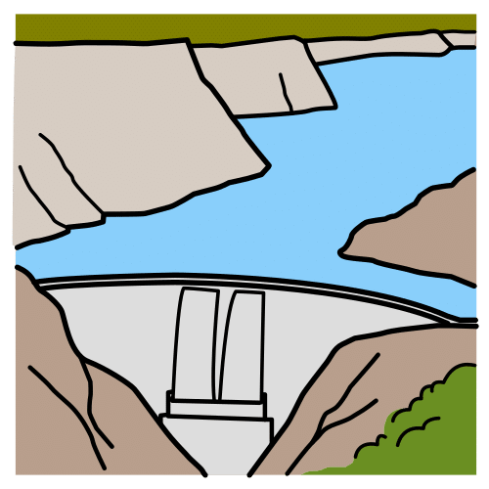
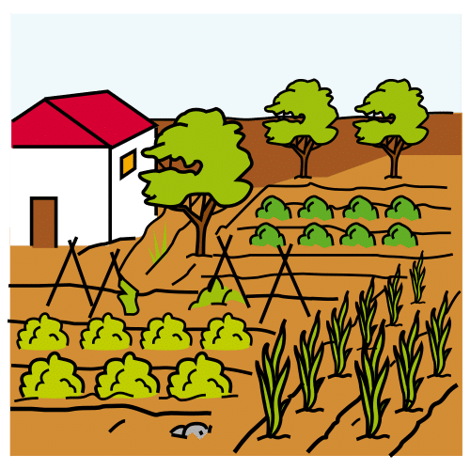

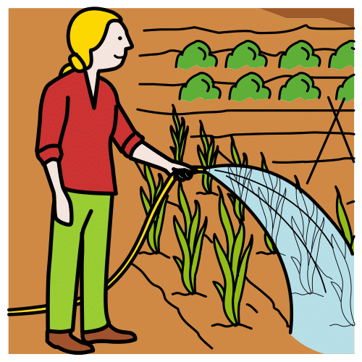

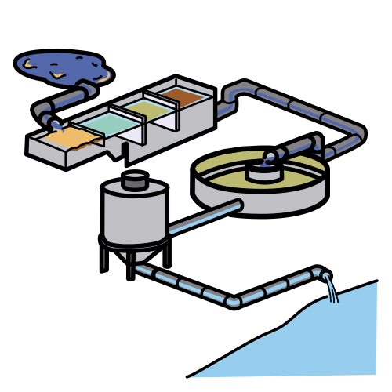
LLUVIA
RÍOS
LAGOS
SE ALMACENAN EN EMBALSES
SE DISTRIBUYE
RIEGO
AGRICULTURA
INDUSTRIAS
DEPURADORA
CASAS
MAR
AGUA RESIDUAL
(BRUTA)

Slide 6
EL CICLO DEL AGUA

Slide 7




EVAPORACIÓN
SOL
AGUA
VAPOR

Slide 8


CONDENSACIÓN
VAPOR
AGUA

Slide 9

FUNCIÓN
SOL
HIELO/NIEVE
AGUA

Slide 10
EL RECORRIDO DEL RÍO

Slide 11

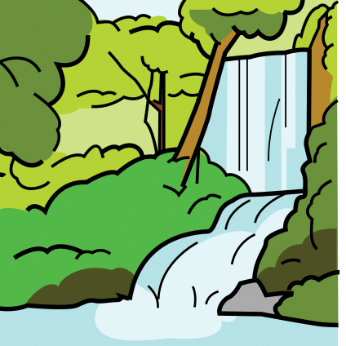
CURSO ALTO
BAJA DE LA MONTAÑA
EL RÍO BAJA RÁPIDO Y CON FUERZA
SE FORMAN RÁPIDOS Y CASCADAS

Slide 12

CURSO MEDIO
VA POR LA LLANURA
EL RÍO VA TRANQUILO
SE FORMAN MEANDROS

Slide 13
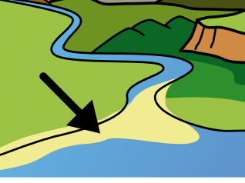
CURSO BAJO
LLEGA A LA COSTA
EL RÍO VA MUY DESPACIO
SE FORMAN DELTAS

Slide 14
ACTIVIDADES
Autor pictogramas: Sergio Palao Procedencia: ARASAAC (http://arasaac.org) Licencia: CC (BY-NC-SA)
Propiedad: Gobierno de Aragón. Editado por : FUNDACIÓN ADIMIR

Slide 15

CUESTIONARIO
1. SOLIDIFICACIÓN.
LÍQUIDO
VAPOR
2. CONDENSACIÓN.
EVAPORACIÓN
3. EVAPORACIÓN.

Slide 16
CUESTIONARIO.
1. FUSIÓN.
2. SOLIDIFICACIÓN.
VAPOR
SÓLIDO
SOLIDIFICACIÓN
3. EVAPORACIÓN.

Slide 17
CUESTIONARIO.
1. EVAPORACIÓN.
2. CONDENSACIÓN.
VAPOR
LÍQUIDO
CONDENSACIÓN
3. FUSIÓN.

Slide 18
CUESTIONARIO
ESTADO DEL AGUA
1. SÓLIDO.
2. LÍQUIDO.
SÓLIDO
3. GASEOSO.

Slide 19
CUESTIONARIO.
ESTADO DEL AGUA
1. SÓLIDO.
2. GASEOSO.
GASEOSO
3. LÍQUIDO.

Slide 20

CUESTIONARIO.
ESTADO DEL AGUA
1. SÓLIDO.
2. LÍQUIDO.
LÍQUIDO
3. GASEOSO.

